Slide 1

Как бы вы оценили эти ответы?
PISA (Programme for International Student Assessment)
http://www.oecd.org/pisa/
* в своей последней
* внизу страницы
* обед и ужин
* мокрым
* нисколько, стена-то построена
* любым способом, бетон не сломаешь…
1. В какой битве погиб Наполеон?
2. Где была подписана Декларация Независимости?
3. Что Вы никогда не ели на завтрак?
4. Если бросить красный камень в синее море, каким он станет?
5. Если у 8 человек постройка стены занимает 10 часов, сколько это займет у 4 человек?
6. Как можно бросить яйцо на бетонный пол, не разбив его?

Slide 2

PISA (Programme for International Student Assessment)
http://www.oecd.org/pisa/
Такими были ответы на тест, выданный всемирно известной компанией перед собеседованием.
Сейчас этот студент работает в Google Inc.
Почему компания сделала такой выбор?
Что в соискателе показалось компании наиболее ценным?
Читательская компетенция
Умение работать с текстом, нестандартное мышление

Slide 3

«Функциональная грамотность как результат предметного обучения»

Slide 4
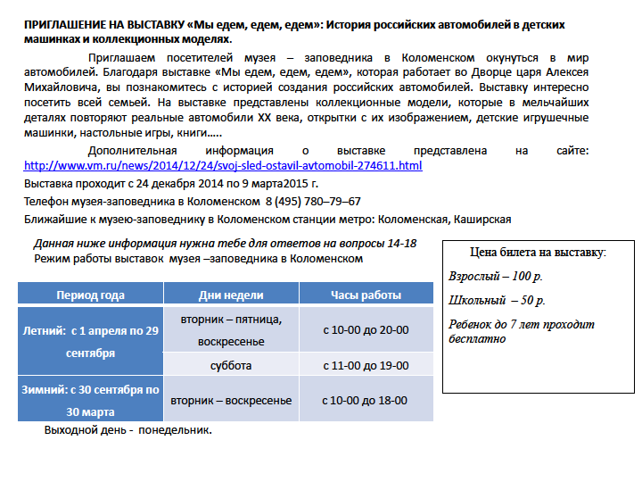

Текст слайда
«МЫ ЕДЕМ, ЕДЕМ, ЕДЕМ...»
В среду, 24 декабря 2014 года в музее-заповеднике в Коломенском аткрылась выставка «Мы едем, едем, едем...», которая посвящена истории создания российского автомобиля. Выставка сможет украсить ваш новогодний досуг, но если вы собираитесь уехать, и во время зимних каникул вас не будет в Москве, вы сможете посетить выставку до 8 марта 2015 года.
Цена билета на выставку
Взрослый – 100руб.
Школьный – 50руб
Ребенок до 7 лет проходит бесплатно

Slide 5
Функциональная грамотность:
Функциональная грамотность-
уровень образованности, который характеризуется способностью решать стандартные жизненные задачи в различных сферах жизнедеятельности на основе преимущественно прикладных знаний.
Функционально грамотная личность-
это человек, ориентирующийся в мире и действующий в соответствии с общественными ценностями, ожиданиями и интересами.

Slide 6
С понятием ФУНКЦИОНАЛЬНАЯ ГРАМОТНОСТЬ связаны понятия: читательская, языковая, литературная, информационная, коммуникативная, математическая, естественнонаучная, социальная.
Читательская | Языковая
Информационная | Литературная
Коммуникативная | Математическая
Социальная | Естественнонаучная

Slide 7
С понятием ФУНКЦИОНАЛЬНАЯ ГРАМОТНОСТЬ связаны понятия: читательская, языковая, литературная, информационная, коммуникативная, математическая, естественнонаучная, социальная.
ИНТЕГРАТИВНЫЕ | ПРЕДМЕТНЫЕ
Читательская | Языковая
Информационная | Литературная
Коммуникативная | Математическая
Социальная | Естественнонаучная

Slide 8
Международные оценочные исследования
PIRLS
TIMSS
«Изучение качества чтения и понимание текста»
«Оценка математической и естественнонаучной грамотности учащихся 4 и 8-х классов»
PISA
«Международная программа оценки учебных достижений 15-летних учащихся»
изучает читательскую грамотность учащихся, проучившихся четыре года. В благоприятной образовательной среде между третьим и пятым годом школьного обучения происходит качественный переход в становлении важнейшего компонента учебной самостоятельности: заканчивается обучение чтению (технике чтения), начинается чтение для обучения – использование письменных текстов как основного ресурса самообразования
изучаются особенности содержания школьного математического и естественнонаучного образования в странах- участницах, особенности учебного процесса, а также факторы, связанные с характеристиками образовательных учреждений, учителей, учащихся и их семей
оценивает способности подростков использовать знания, умения и навыки, приобретенные в школе для решения широкого диапазона жизненных задач в различных сферах человеческой деятельности, а также в межличностном общении и социальных отношениях

Slide 9
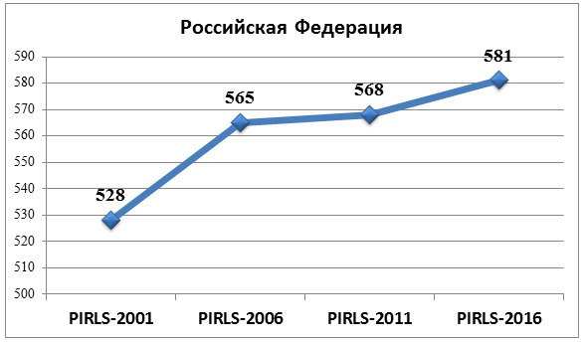
Результаты российских четвероклассников за четыре цикла исследований читательской грамотности

Slide 10
Окружающий мир «Открой для себя удовольствие однодневного похода»
Посмотри на раздел с названием «Список необходимого». Используй его для ответов на вопросы 5 и 6
Вопрос № 5. Зачем в походе нужны запасные носки?
А.ноги могут промокнуть
В.может быть холодная погода
С.могут появиться мозоли
D.для друга
Вопрос № 6. Что надо делать, если во время похода понадобиться помощь?
А.поесть для подкрепления сил
В.свистнуть в свисток три раза
С.нанести на себя побольше средства
для отпугивания насекомых
D.Закричать изо всех сил:
«На помощь!»
Список необходимого
1.Вода: нужно запастись водой,
чтобы не испытывать жажды.
2.Еда:нужно взять еду, которая
Быстро утоляет голод, или все
для пикника.
3.Аптечка: на случай появления
Волдырей, ссадин, царапин.
4.Средство для отпугивания
Насекомых
5.Запасные носки: ноги могут
Промокнуть
6.Свисток:если ты отправляешься
один.
7.Карта и компас: очень важные
вещи в походах повышенной
сложности

Slide 11
Результаты Российской Федерации в исследовании TIMSS-2015
Класс | Направление | Кол-во баллов РФ (по 1000- балльной шкале) | Среднее международное значение шкалы TIMSS | Место РФ среди других стран-участниц (по кол- ву баллов) | Кол-во стран-участниц
2003 4 класс | естественнонаучная грамотность | 526 | 489 | 9 | 25
 | математическая грамотность | 532 | 495 | 9 | 25
2015 4 класс | естественнонаучная грамотность | 567 | 500 | 4 | 47
 | математическая грамотность | 564 | 500 | 7 | 49

Slide 12
Языковая грамотность младшего школьника – это совокупность умений, навыков, способов деятельности, обеспечивающих:
1) стремление к развитию чувства языка, совершенствованию собственной языковой культуры; | 2) целесообразный отбор языковых средств для построения содержательных, связных и нормативно грамотных конструктов, как устных, так и письменных; | 3) готовность к осознанию терминологических и понятийных характеристик системы языка.

Slide 13

Языковая грамотность младшего школьника: 1) стремление к развитию чувства языка, совершенствованию собственной языковой культуры
Р.яз. 1.Задание: Составь словосочетания, в которых слово «мягкий» употребляется в различных значениях. Используй слова: характер, свет, диван. К какому значению нет примера? Подбери нужное слово самостоятельно. Мягкий ________________ в значении «нежесткий». Мягкий ___________________ в значении «приятный на ощупь». Мягкий ___________________ в значении «нерезкий, не вызывающий раздражения». Мягкий ___________________ в значении «кроткий, лишённый грубости».
Матем. 2.Задание: Подумай, почему было куплено неправильное количество билетов в театр. Мама поручила своему сыну Коле под ее диктовку написать записку папе. Он это сделал и папа, прочитав записку, купил на один билет больше. Вот записка Коли: Купи билеты в театр для меня, тети, Нины и Ольги Викторовны.

Slide 14
Языковая грамотность младшего школьника: 2)целесообразный отбор языковых средств для построения содержательных, связных и нормативно грамотных конструктов, как устных, так и письменных;
Рус.яз. В тексте допущено две речевые ошибки. Найди их. Ранним утром я иду в соседнюю берёзовую рощу. В соседней берёзовой роще хорошо и радостно в эту весеннюю пору! Сквозь листочки берёз падают на траву золотые лучики солнца. Звонко распевают птицы. Птиц песни разливаются по всей окрестности. В глубоком овраге журчит холодный ключ. Я сажусь на пенёк, достаю кружку. Приятно выпить студёной ключевой водицы и вдохнуть полной грудью наполненный радостью жизни воздух!

Slide 15
Языковая грамотность младшего школьника: 3) готовность к осознанию терминологических и понятийных характеристик системы языка.
Рус.яз. Задание 1: Найди в предложении и подчеркни имя прилагательное в форме женского рода, единственного числа, дательного падежа. Яркий луч попал в тёмный лес и открыл, что паук с верхних листиков маленькой рябины протянул к молодой берёзке блестящий путь.
Задание 2.

Slide 16

Математическая грамотность – это способность человека определять и понимать роль математики в мире, высказывать обоснованные математические суждения и использовать математику так, чтобы удовлетворять в настоящем и будущем потребности, присущие созидательному, заинтересованному и мыслящему гражданину.
1.Формулировать математические ситуации;
2.Применять математические рассуждения, факты, методы и инструменты для получения решения;
3.Интерпретировать и оценивать полученное решение математической задачи

Slide 17
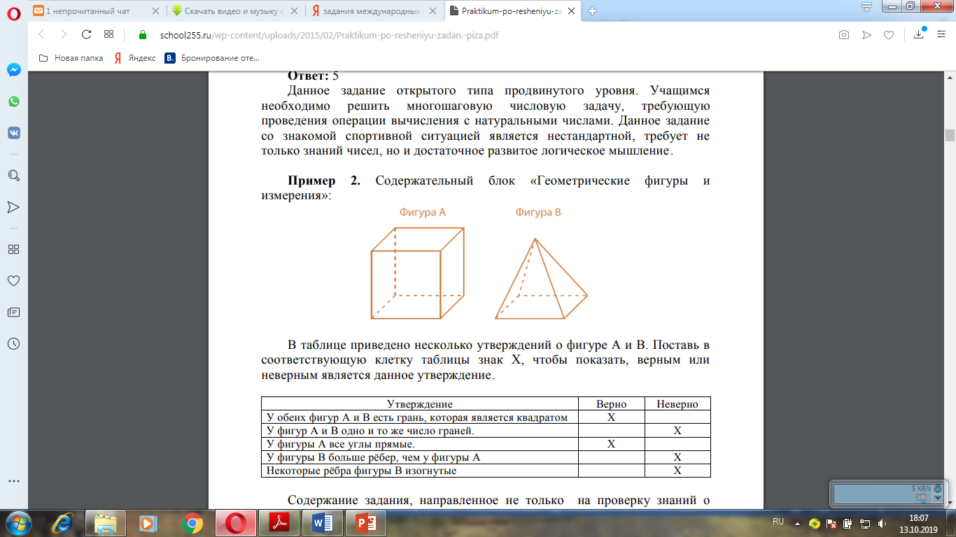
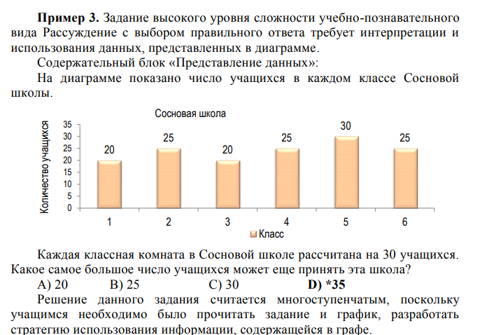
Диаграмма показывает кол-во посещений сайта «Найди ответ»
В таблице приведены данные о больших змеях
Вид змеи | Масса в КГ | Длина в метрах
Боа-констриктор | 27 | 4
Бирманский питон | 90 | От 5 до 7
Зеленая анаконда | 227 | От 6 до 9
Королевская кобра | 9 | 4
А.Дима видел змею, которая была длиною 8 метров. Какого вида могла быть эта змея?
В.Нина видела змею, которая была длиной 6 метров и массой 80кг. Какого вида была эта змея?

Slide 18
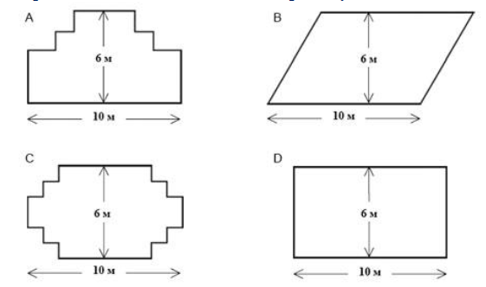
Вопрос № 1
Напишите слово «ДА» или «НЕТ» около каждой формы клумбы в зависимости от того, хватит или нет садовнику 32 м провода, чтобы обозначить границу.
У садовника имеется 32 м провода, которым он хочет обозначить на земле границу клумбы. Форму клумбы ему надо выбрать из следующих вариантов:

Slide 19
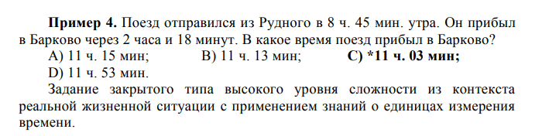
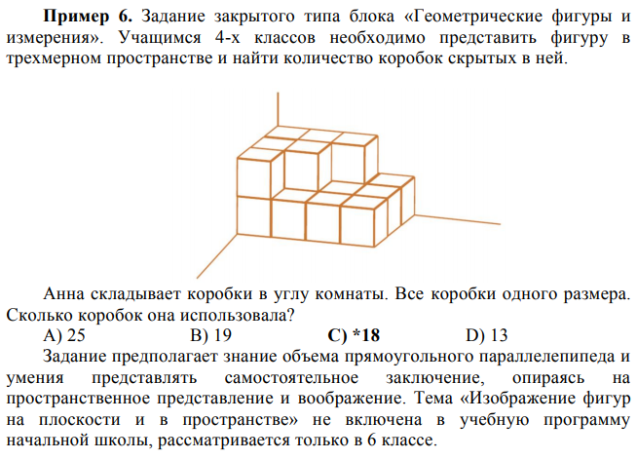

Slide 20
Естественно-научная грамотность-способность использовать естественно научные знания для выделения в реальных ситуациях проблем, которые могут быть исследованы и решены с помощью научных методов, для получения выводов, основанных на наблюдениях и экспериментах. Эти выводы необходимы для понимания окружающего мира и тех изменений, которые вносит в него деятельность человека, и для принятия соответствующих решений.

Slide 21
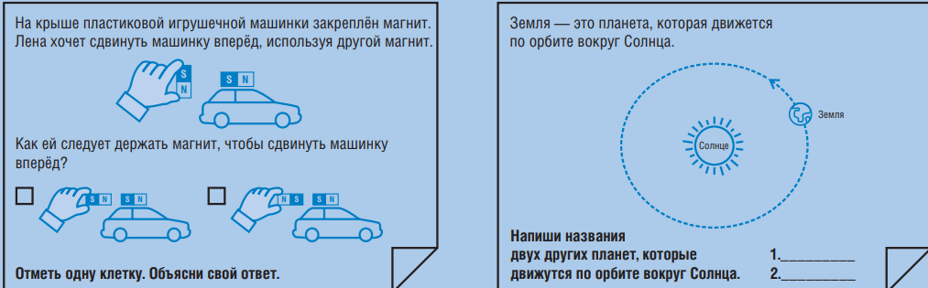
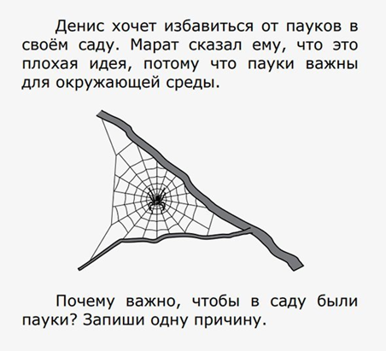
Естественно-научная грамотность -
1)Готовность осваивать и использовать знания о природе
2) понимание научных исследований
3)интерпретация научной аргументации и выводов

Slide 22

Темы при проверке естественно-научной грамотности:
1.Биология: Характеристики и жизненные процессы в организмах; жизненные циклы организмов, размножение и наследственность; взаимодействие организмов с окружающей средой; человек и его здоровье; экосистемы
2. География и астрономия: Строение Земли, характеристики оболочек Земли, природные ресурсы; процессы на Земле, циклы, геологическая история Земли; Земля в Солнечной системе
3. Физика и химия: Классификация и свойства веществ; источники энергии, тепловой эффект и температура; сила и движение
Проверяемые знания и умения учащихся 4-ых классов в международных исследованиях:
• сравнивать и классифицировать объекты и материалы по их физическим свойствам (вес/масса, объем, агрегатное состояние вещества, способность проводить тепло или электричество, плавает или тонет в воде);
• знать свойства металлов (электропроводность, теплопроводность) и связывать эти свойства с использованием металлов;
• приводить примеры смесей и объяснять, как их можно разделять физическими методами (используя просеивание, фильтрование, испарение или магнитное притяжение);
• знать способы увеличения скорости растворения вещества в данном количестве воды (повышение температуры, перемешивание, увеличение площади поверхности) и сравнивать концентрации двух растворов с разным количеством растворителя или растворяемого вещества;
• узнавать наблюдаемые превращения веществ, в результате которых образуются новые вещества с другими свойствами (гниение, горение, ржавление, варка);
• соотносить знакомые физические явления (образование тени, отражение, радуга) со свойствами света;
• знать, что колеблющиеся объекты могут создавать звук;
• знать, что магниты имеют северный и южный полюсы и что одноименные полюсы отталкиваются, а разноименные притягиваются;
• знать, что электрическая энергия в электрической цепи может быть преобразована в другие формы энергии, например свет и звук;
• объяснять, что для работы простых электрических систем, например ручного фонарика, необходима замкнутая электрическая цепь;

Slide 23
Согласно официальной позиции Министерства образования РФ, функциональная грамотность — главный планируемый результат обучения в начальной школе для каждого учащегося.
Процесс формирования и развития функциональной грамотности средствами учебных предметов начальных классов, исходя из предметных знаний, умений и навыков, осуществляется на основе формирования навыков мышления.
На начальном этапе обучения главное – развивать умение каждого ребенка мыслить с помощью таких логических приемов, как анализ, синтез, сравнение, обобщение, классификация умозаключение, систематизация, отрицание, ограничение.
Для формирования учебно-познавательных компетенций необходимы современные технологии организации учебно-воспитательного процесса:
технология проблемного и проектного обучения; развития критического мышления, учебный диалог

Slide 24
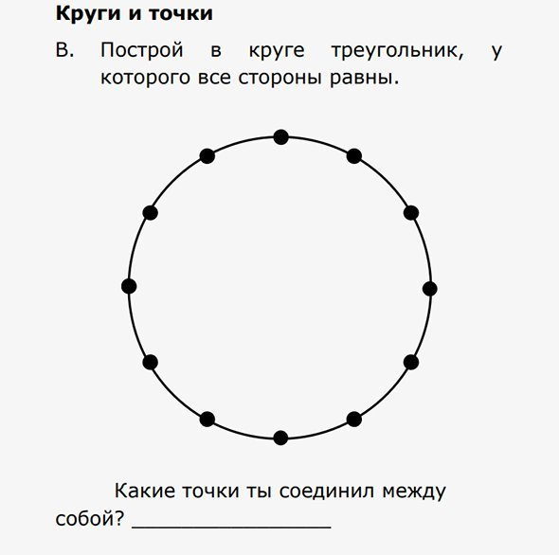

Slide 25
РУССКИЙ ЯЗЫК
В начальной школе основной линией развития является умение грамматически и эффективно пользоваться русским языком в устной и письменной речи. Наличие функциональной грамотности по русскому языку предполагает свободное владение всеми видами речевой деятельности (чтения, письма, говорения,
слушания).
ЗАДАНИЯ:
-Письмо с проговариванием.
-Списывание.
-Комментированное письмо.
-Письмо под диктовку с предварительной подготовкой.
-Письмо по памяти.
-Творческие работы.
-Выборочное списывание.
-Стихотворные упражнения по орфографии.
-Словарная работа
-Работа над ошибками.

Slide 26
Учебный предмет “Литературное чтение” предусматривает:
овладение учащимися навыками грамотного беглого чтения,
ознакомления с произведениями детской литературы,
формированием умений работы с текстом,
умением найти нужную книгу в библиотеке, на прилавке магазина;
умение подобрать произведение на заданную тему (для участия в конкурсе чтецов);
умение оценить работу товарища (на конкурсе жюри – все ученики);
умение слушать и слышать, высказывать своё отношение к прочитанному, к услышанному

Slide 27

Учебный предмет «Математика» предполагает формирование:
Арифметических счетных навыков,
Ознакомление с основами геометрии,
Формирование навыка самостоятельного распознавания расположения предметов на плоскости,
Практическое умение ориентироваться во времени,
Умение решать задачи, сюжет которых связан с жизненными ситуациями.
Развитие у детей логического мышления – это одна из важных задач начального обучения. Нестандартные логические задачи – отличный инструмент для такого развития.

Slide 28

Учебный предмет “Окружающий мир”
является интегрированным и состоит из модулей естественнонаучной и социально-гуманитарной направленности, а также предусматривает изучение основ безопасности жизнедеятельности.
На уроке отрабатываем навык обозначения событий во времени языковыми средствами:
сначала, потом, раньше, позднее, до, в одно и то же время.
Закрепляем признание ребенком здоровья как наиважнейшей ценности человеческого бытия, умение заботиться о своем физическом здоровье и соблюдать правила безопасности жизнедеятельности. У ребят есть возможность подготовить свой материал на заданную тему, а также свои вопросы и задания, что они делают с большим удовольствием.

Slide 29
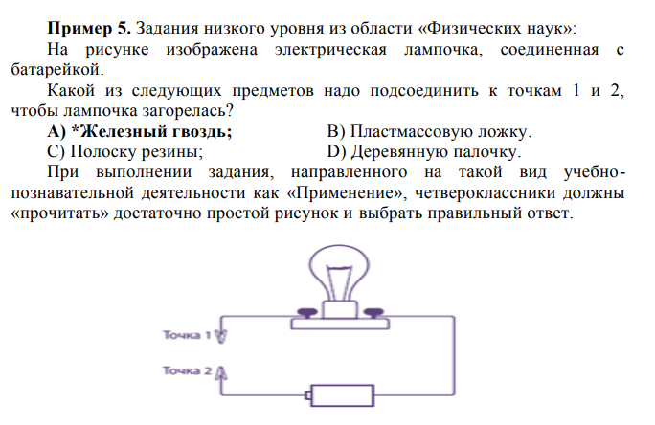
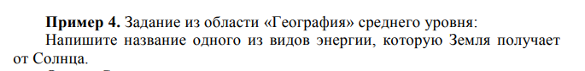

Slide 30
Методические ошибки учителя в работе с текстом
Приоритет декодирования текста
нарушение логики чтения, непонимание смысла
Неправильно сформированный способ чтения
Непонимание смысла текста
Преобладание при обучении чтению художественных текстов
задержка понимания других типов текста
Отсутствие индивидуального подхода к хорошо читающим детям
нарушение динамики развития

Slide 31
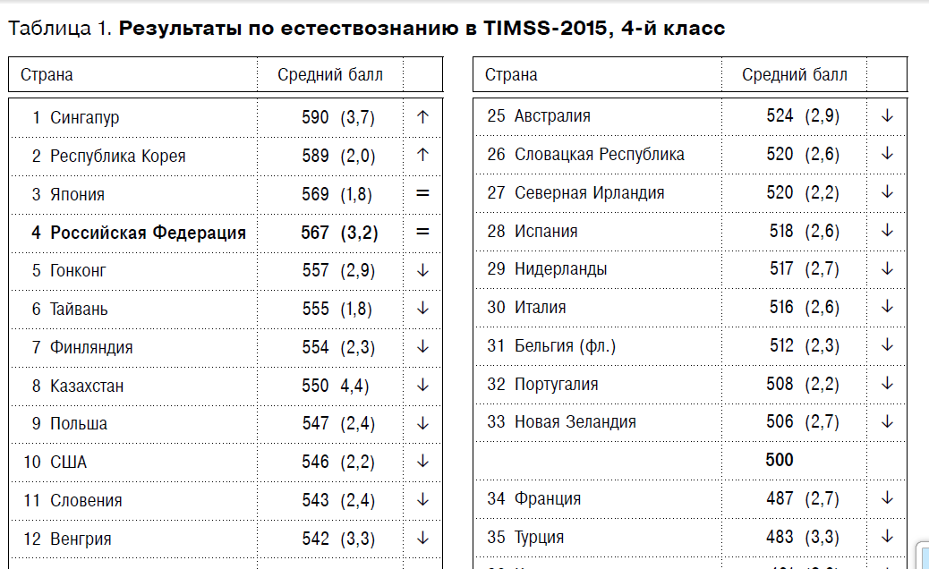
Феномен российской начальной школы

Slide 32

Проблемы читательской грамотности российских школьников:
Противоречие между успехами на международном уровне и имеющимися проблемами в нашей стране:
низкая потребность в самостоятельном чтении;
зависимость от уровня культуры семьи;
ограниченность круга чтения;
замена чтения компьютером, общением в Интернете.

Slide 33

Прием «Кубик Блума»
уникален тем, что позволяет формулировать вопросы самого разного характера.
1.Назови. Предполагает воспроизведение знаний
2.Почему. Это блок вопросов позволяет сформулировать причинно-следственные связи, то
3.Объясни. Это вопросы уточняющие.
Они помогают увидеть проблему в разных аспектах.
Вы действительно думаете…
4.Предложи. Ученик должен предложить свою задачу, которая позволяет применить то или иное правило.
5.Придумай — это вопросы творческие, которые содержат в себе элемент предположения, вымысла.
6.Поделись — вопросы этого блока предназначены для активации мыслительно

Slide 34
1.Почему учителя начальных классов не часто используют
для работы на уроке учебники по технологии. Ведь там есть тексты,
с помощью которых можно учить 4-ков приемам работы с научно-
популярным текстом.
2.Объясните «ЗА» И «ПРОТИВ» с Вашей точки зрения феномен
российских 4-ков при написании международных тестовых работ
по окружающему миру.
3.Назовите универсальные компоненты функциональной
грамотности (языковая, литературная, математическая, естественно-
научная), на которые, по вашему мнению, требует обратить внимания
учителю на посещенном вами уроке или занятии.
3.Назовите свои интересные приемы работы с текстом.
4.Предложите приемы по работе с краеведческим материалом.
5.Придумайте, как, не увеличивая количество часов на изучение
окружающего мира, можно изучать темы по проверке естественно-
научной грамотности.
6.Поделитесь своим мнением о посещенном уроке или занятии.

Slide 35
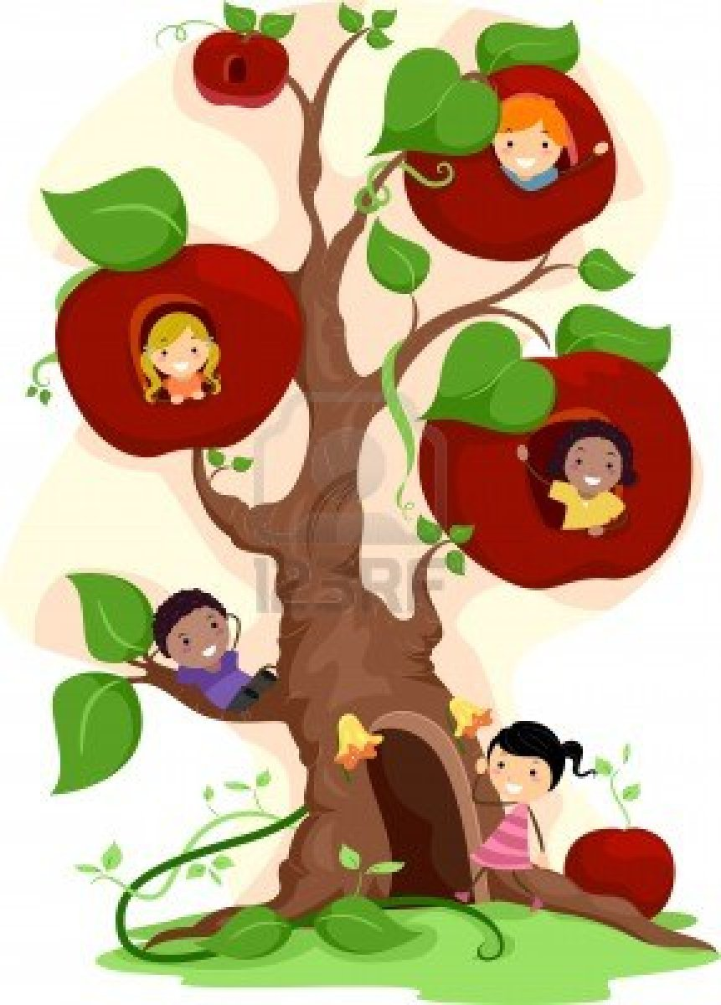
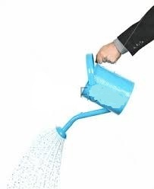
Дерево – функционально грамотная личность
Вода – педагогические технологии
Яблочки – ключевые компетенции
Лейка – учитель

Slide 36
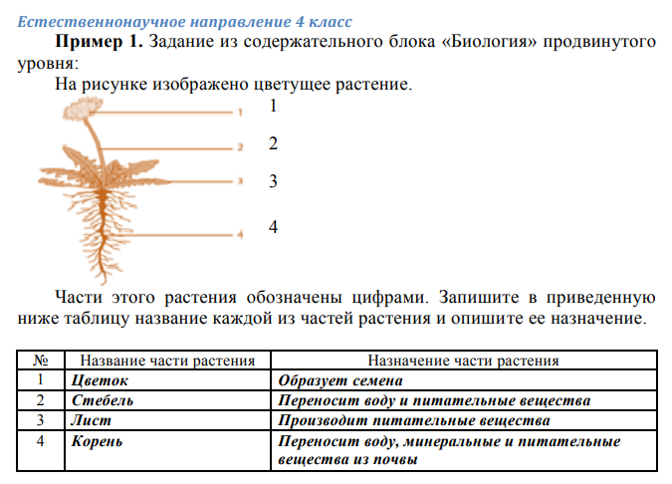
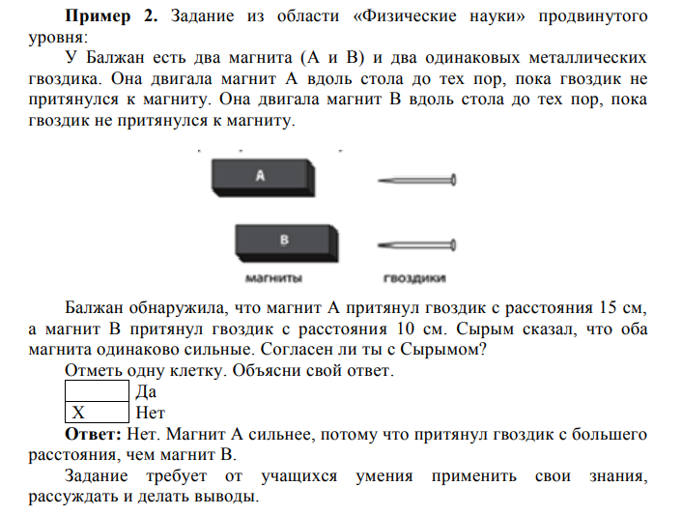
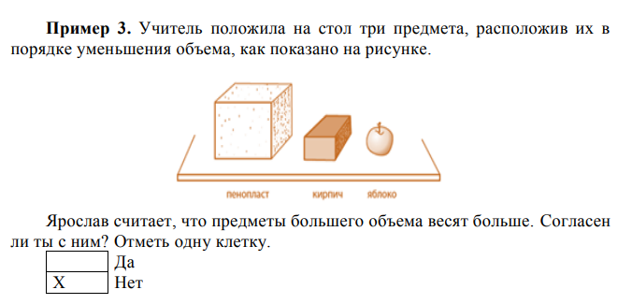

Slide 37
Читательская грамотность
Естественнонаучная
грамотность
Математическая грамотность
способность человека осваивать и использовать естественнонаучные знания для распознания и постановки вопросов, для освоения новых знаний, для объяснения естественнонаучных явлений и формулирования основанных на научных доказательствах выводов в связи с естественнонаучной проблематикой; понимать основные особенности естествознания как формы человеческого познания; демонстрировать осведомленность в том, что естественные науки и технология оказывают влияние на материальную, интеллектуальную и культурную сферы общества; проявлять активную гражданскую позицию при рассмотрении проблем, связанных с естествознанием
способность человека понимать и использовать письменные тексты, размышлять о них и заниматься чтением для того, чтобы достигать своих целей, расширять свои знания и возможности, участвовать в социальной жизни
способность человека определять и понимать роль математики в мире, в котором он живет, высказывать хорошо обоснованные математические суждения и использовать математику так, чтобы удовлетворять в настоящем и будущем потребности, присущие созидательному, заинтересованному и мыслящему гражданину
Базовый навык
функциональной
грамотности

